Slide 1

스마트 컨트랙트를 활용한 신뢰받는 주유소 시스템
DESMO
TEAM DESMO

Slide 2
Contents
현존하는 주유소의 문제점
시스템 제안
작동 매커니즘
프로토타입
개선 사항
향후 계획

Slide 3
현존하는 주유소의 문제점

Slide 4

가짜 석유 판매:
서울시 구로구의 D주유소는 올해 2월 서울시 관악구 서울대학교 정문 앞 GS건설공사 현장에서 자동차용 경유에 등유 등을 30% 섞은 가짜 석유 제품을 판매한 행위로 6개월간의 사업 정지 행정 처분을 받았다.
주유시 정량을 속이는 문제:
경기도 고양시의 D주유소는 휘발유와 경유를 각각 리터당 250ml, 230ml씩 적게 판매해 2개월 간의 사업 정지 처분을 받았다.
16년 기준, 가짜 석유를 판매하거나 정량을 속여 석유를 판매해 적발된 주유소가 191곳인 것으로 조사됐다. 15년도 기준(146곳 적발) 보다 30% 더 많은 규모다.

Slide 5
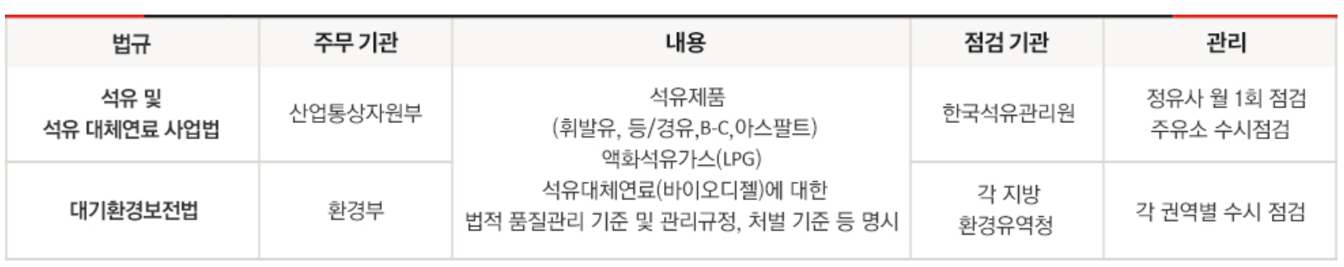
석유제품 품질 규격
석유제품 품질관리 과정
원유 구매단계, 제품 생산단계, 제품 유통단계에서 모두 진행된다. 구매단계에서는 원유마다 다른 특성을 분석하여 석유제품 가이드라인을 만들고, 생산단계에서는 지속적인 모니터링과 품질관리 항목을 점검하여 법적 규격을 충족시킨다. 최종적으로 규격을 통과한 제품만이 공장에서 전국 물류센터로 이동하여 최종 소비자로 보내진다. 제품 수송 시 발생할 수 있는 품질저하 및 석유 혼합 사고를 막기 위해 유통단계에서도 철저한 품질관리가 이루어진다.
주유소 품질관리
주유소 수시 점검
식별제를 첨가해 불법석유 유통 방지
휘발유 증기압, 경유 유동점 등 계절에 따라 규격이 변동될 때 법규 위반여부 확인
품질 고충 발생시 주유소와 차량연료 분석을 통해 정확한 원인을 파악후 신속 대응
환경품질등급제

Slide 6
주유소에 기름이 공급되기까지의 검증 프로세스는 충분
주유소에 기름이 공급되고 난 후의 검증 프로세스는 미흡
또한 품질고충이 일어났을 때는 이미 피해를 본 이후임.

Slide 7
시스템 제안

Slide 8
시스템 목적
* 주유소 내에서 기름의 성분 변조가 불가능한 시스템
* 주유소 내에서 주유량의 변조가 불가능한 시스템
스마트컨트랙트에 반영되는 데이터
기름 탱크의 성분 데이터
기름에 불순물이 섞여 있는지를 판별해주는 용도
기름 탱크의 기름 잔량 데이터
주유기에서 빠져나간 기름양과 탱크 내 남은 잔량을 비교해주는 용도
주유기에서 빠져나간 주유량 데이터
주유기에서 빠져나간 기름양과 탱크 내 남은 잔량을 비교해주는 용도

Slide 9
시스템 제안
시스템 구성
블록체인 형태 :
합의 알고리즘 :
블록체인 코어 :
허가형 블록체인(Permissioned Blockchain)
권한 증명(Proof of Authority)
하이퍼레저(Hyperledger)

Slide 10

검증자
트랜잭션의 검증 및 블록 생성
주유소
기름탱크의 성분 및 잔량 전송

Slide 11

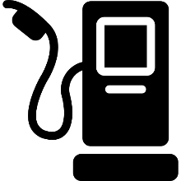
시스템 제안
Tank
Lubricator
IoT
Sensor x2
Sensor x1
Rpi3
Tank:
- 유류를 담는 탱크
- 수위센서, 식별센서 장착
Lubricator:
- 유류 탱크와 연결되어 있는 주유기
- 주유한 양 측정하여 전송
Rpi3:
- 하이퍼레져 네트워크에 트랜잭션을 발생시킴

Slide 12
작동 메커니즘

Slide 13

작동 메커니즘
1. 주유가 필요한 차량이 주유소에 진입

Slide 14
작동 메커니즘
2. 주유기에서 차량에 주유를 시작

Slide 15
작동 메커니즘
3. 주유가 종료되면 탱크의 기름 잔량과 주유기로 나간 기름양을 블록체인에 전송
주유기에서 나간 기름의 양
기름 탱크 기름 잔량
Blockchain
기름 성분 식별값

Slide 16

작동 메커니즘
4. 블록체인에 등록되어 있는 스마트컨트랙트의 검증 연산에 의해 결과 반환
주유기에서 나간 기름의 양
정상
기름 탱크 기름 잔량
비정상
기름 성분 식별값
검증 연산

Slide 17
작동 메커니즘
5. 검증 결과를 사용자가 볼 수 있는 홈페이지에 실시간 반영
_
ㅁ
X

Slide 18
정상: 탱크에서 빠져나간 기름량 = 주유기에서 빠져나간 기름량
비정상: 탱크에서 빠져나간 기름량 = 주유기에서 빠져나간 기름량
검증 연산
탱크 잔량 < 빠져나간 기름량: 탱크로부터 비정상적인 추출 발생
탱크 잔량 > 빠져나간 기름량: 탱크에 비정상적인 불순물 유입 발생

Slide 19
검증 연산
비정상: 탱크에서 빠져나간 기름량 = 주유기에서 빠져나간 기름량
탱크 잔량 < 빠져나간 기름량: 탱크로부터 비정상적인 추출 발생
기존 기름량: 100L 차량이 주유한 양: 20L
원래 남아야 하는 기름량: 80L
측정된 남아있는 기름량: 60L
불법적인 기름 추출량: 20L

Slide 20
검증 연산
비정상: 탱크에서 빠져나간 기름량 = 주유기에서 빠져나간 기름량
2. 탱크 잔량 > 빠져나간 기름량: 탱크에 비정상적인 불순물 유입 발생
기존 기름량: 100L 차량이 주유한 양: 20L
원래 남아야 하는 기름량: 80L
측정된 남아있는 기름량: 100L
비정상적인 불순물의 양: 20L

Slide 21
프로토타입

Slide 22
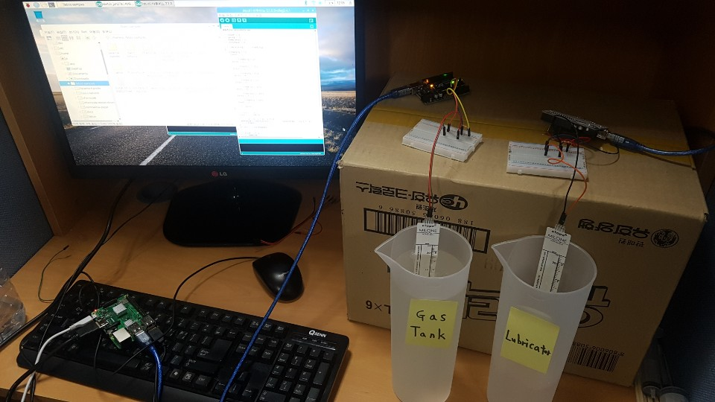
프로토타입

Slide 23
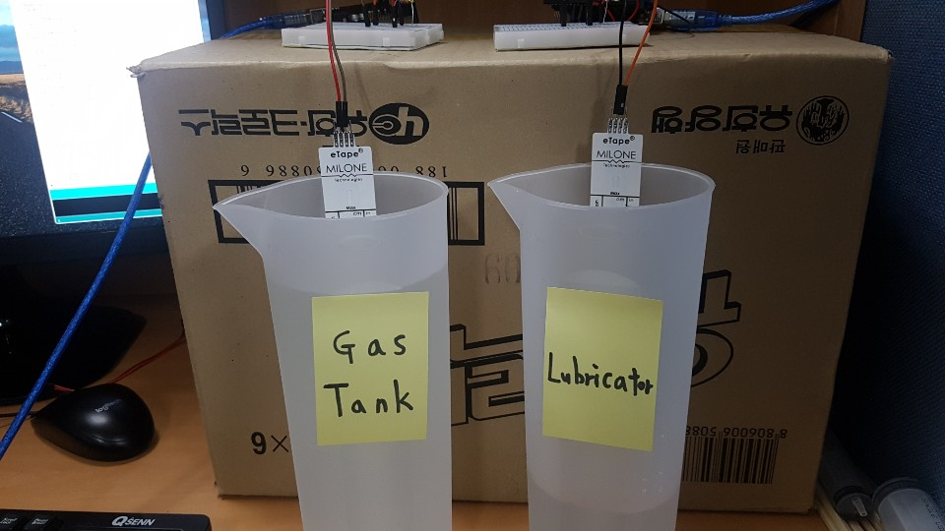
프로토타입

Slide 24
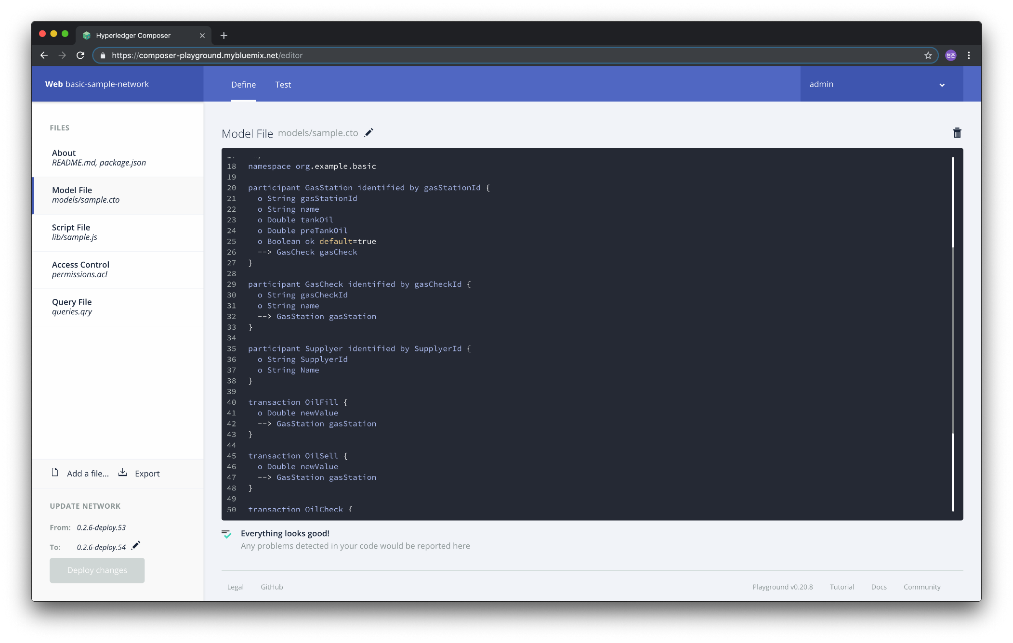
프로토타입

Slide 25
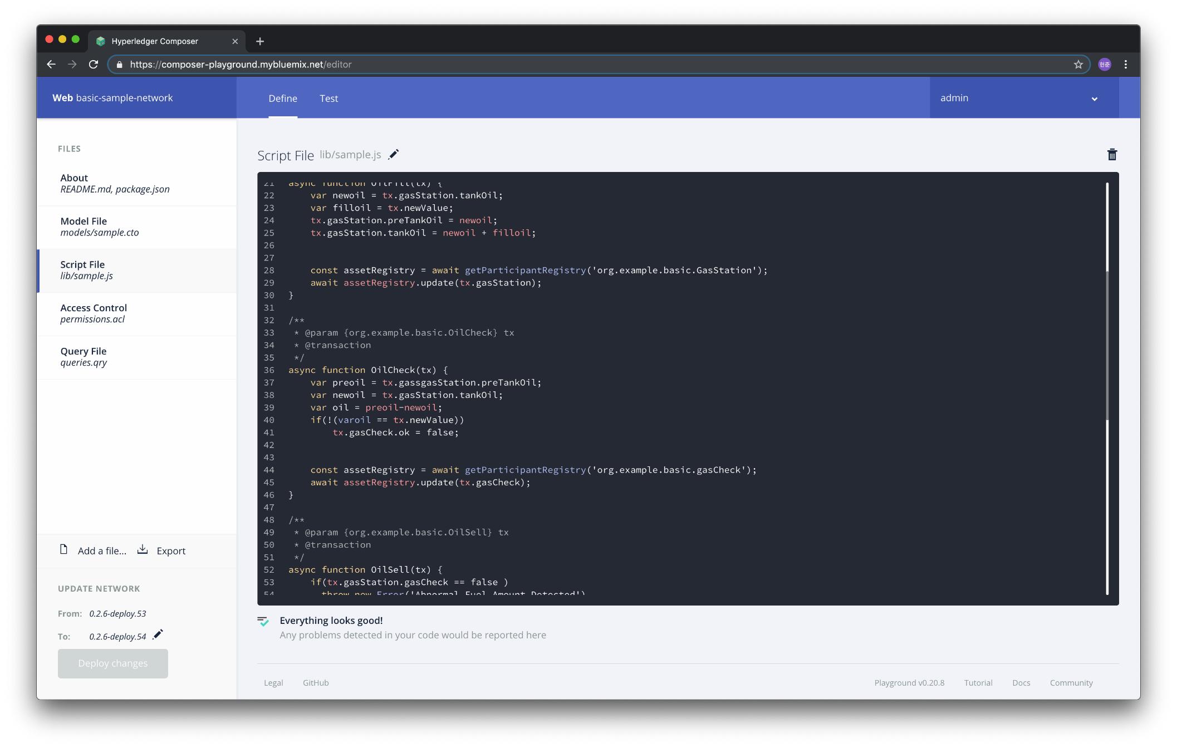
프로토타입

Slide 26

프로토타입

Slide 27
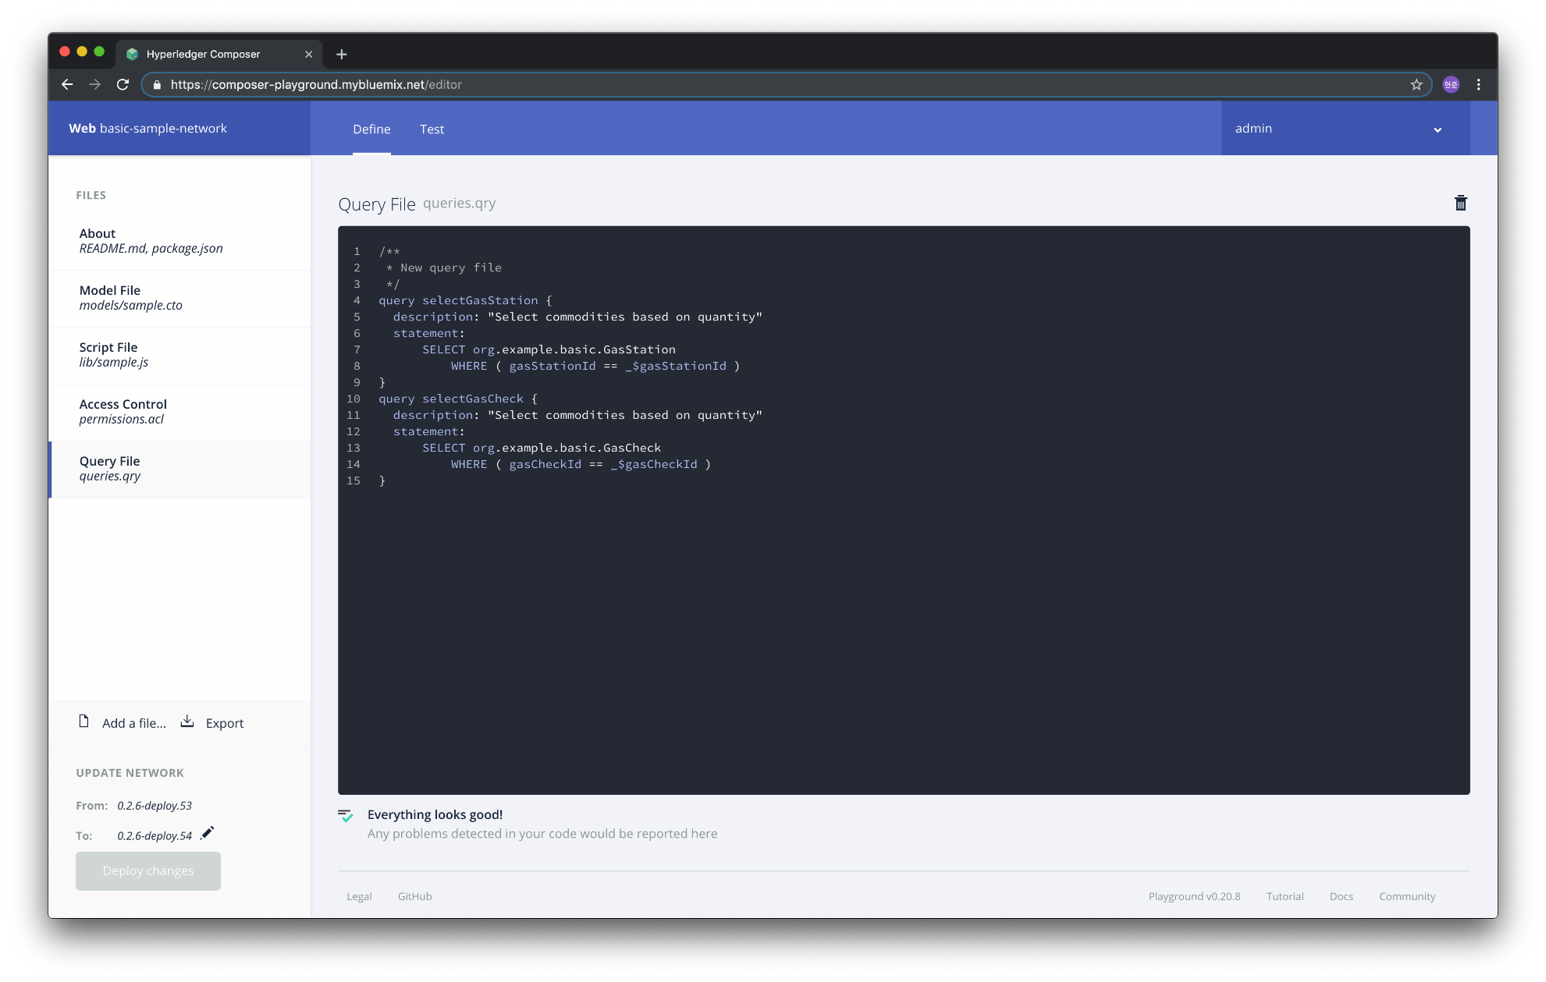
프로토타입

Slide 28
개선 사항

Slide 29
개선 사항
이전 버전
현재 버전
퍼블릭 블록체인
작업 증명
이더리움
허가형 블록체인
권한 증명
하이퍼레저

Slide 30
개선 사항
Water Level Sensor
eTape Liquid Level Sensor
허가형 블록체인의 특징인 블록체인 참여자에 대한 구분 및 권한 설정을 통해 오류가 발생한 정보에 대한 수정을 허가받은 참여자들의 합의하에 수정 가능
불필요한 데이터 중간 저장 지점을 생략하고 주유가 끝나면 바로 데이터를 블록체인에 전송

Slide 31
향후 계획

Slide 32
향후 계획
가짜 석유 제작에 대한 적발은 많이 이루어 지고 있음
이동형 주유차를 이용해 난방용 기름을 판매하는 불법 행위 증가
주유차와 같은 특수 차량을 이용한 신종 불법 행위 또한 적발할 수 있는 시스템 고안

Slide 33
Q & A

Slide 34
감사합니다

